Slide 1
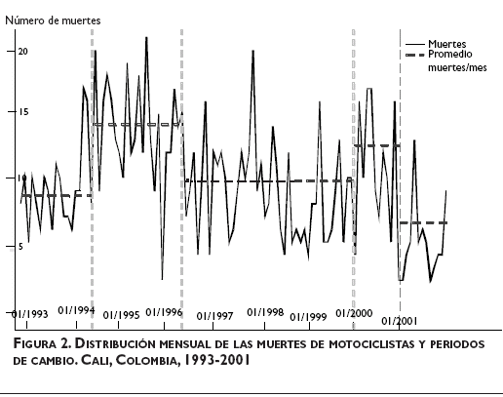
Análisis de intervención
Oscar Centeno Mora

Slide 2


Preámbulo
Los análisis descriptivos y técnicas vistas hasta ahora son aproximaciones a las observaciones mediante métodos que tratan de explicar o aproximar una tendencia. Antes se decía que los 4 roles fundamentales de un Estadístico eran: describir, inferir, asignar y por último suavizar cierto acontecimiento…
El proceso de suavizar o aproximar cierto evento se complica cuando se posee un cambio estructural (coyuntura) o valores extremos que dificulta, o también no realiza una apropiada aproximación de cierta parte de la serie dado estos cambios.
¿Qué conocemos o que solemos hacer cuando algo así sucedía?
En el presente curso aplicamos un tipo de intervención para los modelos de regresión no lineales… pero no se discutió ni se formuló de la mejor forma.

Slide 3



Preámbulo
En dónde es que podríamos encontrarnos con un posible análisis de intervención:
Cambio de política económica.
Perdida repentina de la clientela.
Modificaciones estructurales de la empresa.
Desastre natural en perdidas de cultivos.
Reforma asignativa en los salarios.
Cambio de gobierno.
Ley de control del gasto, etc., etc., etc.,
Cada uno de los ejemplos anteriores son casos donde el análisis de intervención se podría aplicar.

Slide 4


Preámbulo
¿Qué es lo que los ejemplos anteriores poseen en el análisis de las series para poder emprender una intervención?

Slide 5

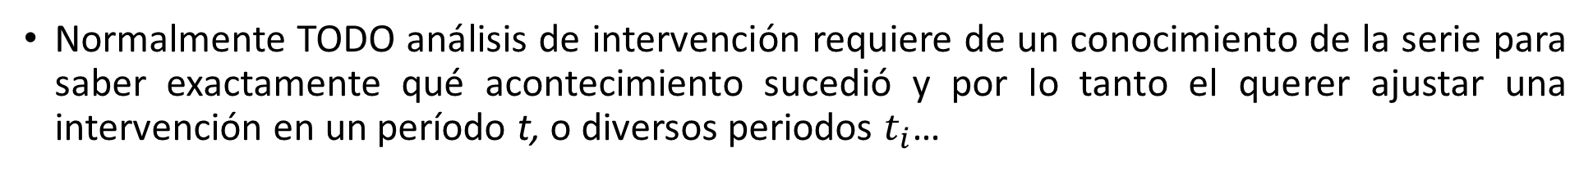
Preámbulo
Normalmente TODO análisis de intervención requiere de un conocimiento de la serie para saber exactamente qué acontecimiento sucedió y por lo tanto el querer ajustar una intervención en un período t, o diversos periodos $t_{i}$…

Slide 6
Índice
1
Fundamentos
4
Efectos de calendario
2
¿Por qué debemos analizarlo de forma diferente?
5
Valores faltantes y valores extremos
3
Modelo ARIMA con intervención
6
Consejos finales

Slide 7
Índice
1
Fundamentos

Slide 8


Fundamento
Es frecuente que al construir modelos para series de tiempo, se observen residuos mayores a lo esperado para un determinado tiempo t, producto de una seguidilla de valores cambiantes o un única valor muy cambiante.
Estos residuos anormales (o en inglés como outliers) pueden ser el resultado de la ocurrencia de fenómenos ajenos al comportamiento histórico de la serie (recordar que no todo es producto de la técnica de análisis como tal).
Como consecuencia, en ocasiones impiden una buena identificación de un modelo de series de tiempo, para nuestros modelos de segunda generación, un ARIMA, ya que introducen correlaciones significativas en las FAC dadas estas ocurrencias inherentes al proceso que estamos analizando… y esto es algo bastante común y molesto…

Slide 9


Fundamento
Por lo anterior, es importante llevar a cabo lo que se conoce como un análisis de intervención. Este tipo de análisis busca erradicar los altos residuos o outliers detectados en el análisis, productos de eventos intrínsecos a la serie que se está analizando.
Es importante mencionar que se debe de evitar el uso del análisis de intervención para reducir arbitrariamente la magnitud de residuales con valores grandes; y debe aplicarse únicamente cuando exista el conocimiento de que un fenómeno exógeno tuvo lugar en un momento preciso del tiempo t_{o}. De forma empírica se puede llevar a cabo, pero no es el objtivo como tal, dado que este puede ser explicado.
En contra parte, recordemos que los eventos aleatorios pueden conducir a valores extremos, por lo que se recomienda la reflexión a la hora de aplicar la intervención…. (…¿entonces?...)

Slide 10


Fundamento
Una intervención puede ser interpretada como el efecto de la ocurrencia de un evento exógeno sobre el comportamiento histórico de una serie. Ejemplos, ya mencionados, de eventos exógenos:
Cambio de política económica: el cambio de metodología de tipo de cambio.
Nuevas políticas fiscales: establecimiento del impuesto al valor agregado.
Shock externos: cambios en los precios del petróleo, etc., etc., etc…
También hay efectos sobre la serie que tienen que ver con el calendario, y que podrían modelarse como variables exógenas recurrentes. Eso lo veremos más adelante.

Slide 11
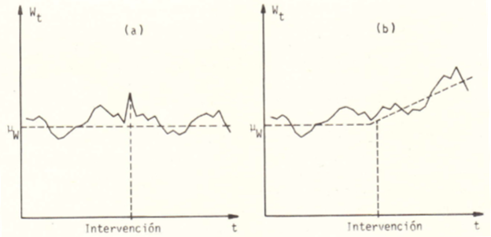
Fundamento
¿Cómo piensan que pueden ser las intervenciones? Presentamos dos casos posibles.

Slide 12
Índice
1
Fundamentos
2
¿Por qué debemos analizarlo la intervención?

Slide 13


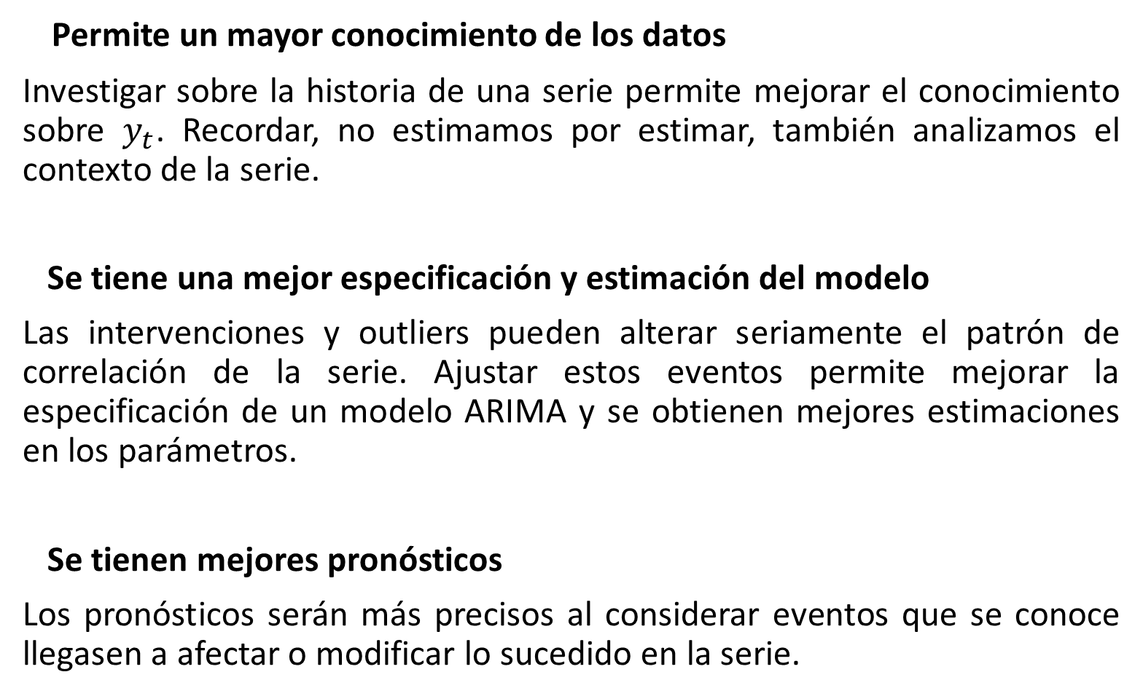
Análisis de la intervención
Permite un mayor conocimiento de los datos
Investigar sobre la historia de una serie permite mejorar el conocimiento sobre $y_{t}$. Recordar, no estimamos por estimar, también analizamos el contexto de la serie.
Se tiene una mejor especificación y estimación del modelo
Las intervenciones y outliers pueden alterar seriamente el patrón de correlación de la serie. Ajustar estos eventos permite mejorar la especificación de un modelo ARIMA y se obtienen mejores estimaciones en los parámetros.
Se tienen mejores pronósticos
Los pronósticos serán más precisos al considerar eventos que se conoce llegasen a afectar o modificar lo sucedido en la serie.

Slide 14

Análisis de la intervención: tipos de intervención
Algún otro que consideren o se acuerden…

Slide 15
Análisis de la intervención: tipos de intervención
Para el presente curso, abarcamos dos tipos de intervenciones, las cuales son:
IMPULSO (AO): cuando solamente el nivel de la observación en el tiempo t_{o} es afectado. Aquellos que se reflejan como una elevación o caída momentánea del nivel en t_{o}, que desaparece sin influir sobre el comportamiento posterior de la serie. Ejemplo: shocks externos.
ESCALÓN (LS): los que ejercen una influencia sostenida sobre el nivel de la serie, pero dejan intacta la estructura básica de su parte estocástica. El nivel de todas las observaciones a partir de t_{o} son afectadas por la misma cantidad. Ejemplo: cambio de la política monetaria.

Slide 16
Índice
1
Fundamentos
2
¿Por qué debemos analizarlo de forma diferente?
3
Modelo ARIMA con intervención

Slide 17
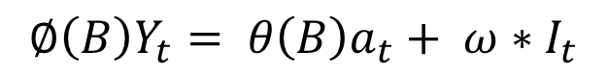
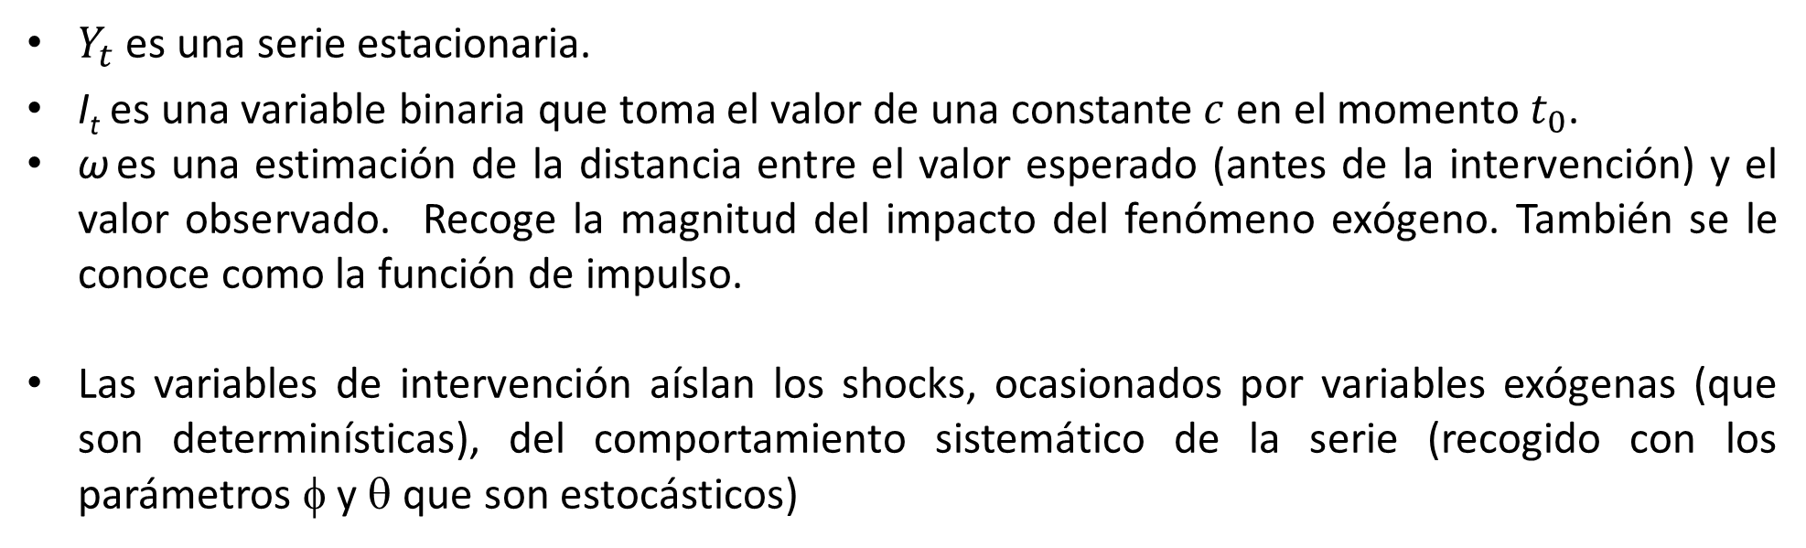
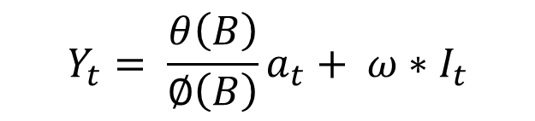
Modelos ARIMA con variables de intervención
$$∅\left(B\right)Y_{t}= θ\left(B\right)a_{t}+ ω∗I_{t}$$
$$Y_{t}= \frac{θ\left(B\right)}{∅\left(B\right)}a_{t}+ ω∗I_{t}$$
Modelo ARIMA
Variable de Intervención
I_{o,t} =
1 si t=to
0 si t≠to
$Y_{t}$ es una serie estacionaria.
I_{t} es una variable binaria que toma el valor de una constante $c$ en el momento $t_{0}$.
ω es una estimación de la distancia entre el valor esperado (antes de la intervención) y el valor observado. Recoge la magnitud del impacto del fenómeno exógeno. También se le conoce como la función de impulso.
Las variables de intervención aíslan los shocks, ocasionados por variables exógenas (que son determinísticas), del comportamiento sistemático de la serie (recogido con los parámetros φ y θ que son estocásticos)

Slide 18
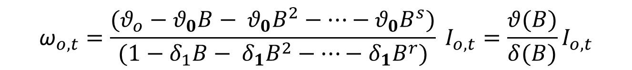
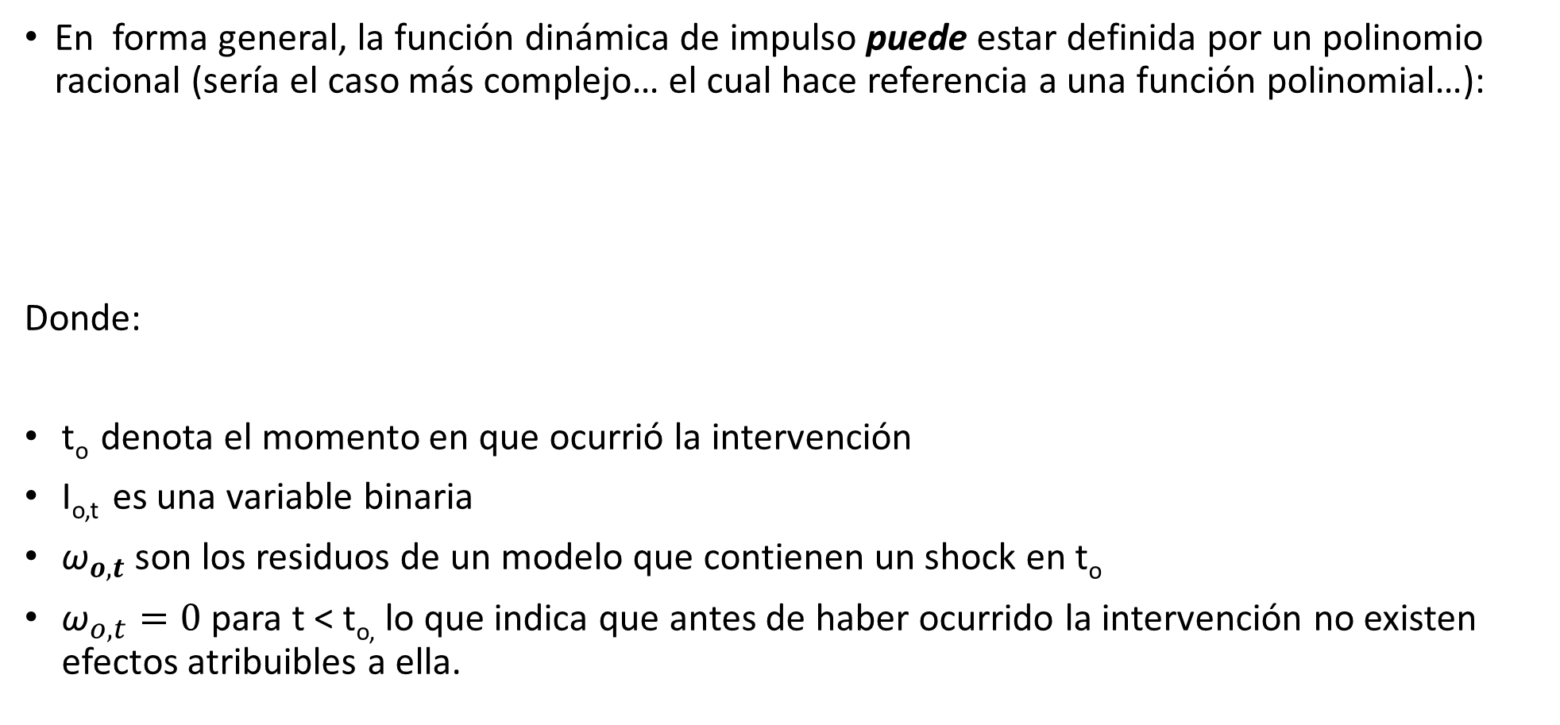
Modelos ARIMA con variables de intervención
En forma general, la función dinámica de impulso puede estar definida por un polinomio racional (sería el caso más complejo… el cual hace referencia a una función polinomial…):
Donde:
t_{o} denota el momento en que ocurrió la intervención
I_{o,t} es una variable binaria
${\text{ω}}_{o,t}$ son los residuos de un modelo que contienen un shock en t_{o}
${\text{ω}}_{o,t}=0$para t < t_{o,} lo que indica que antes de haber ocurrido la intervención no existen efectos atribuibles a ella.
$${\text{ω}}_{o,t}=\frac{(θ_{o}−θ_{0}B− θ_{0}B^{2}−…−θ_{0}B^{s})}{(1−δ_{1}B− δ_{1}B^{2}−…−δ_{1}B^{r})} I_{o,t}=\frac{θ(B)}{δ(B)}I_{o,t}$$
I_{o,t} =
1 si t=to
0 si t≠to

Slide 19

Modelos ARIMA con variables de intervención
w
Parte determinística Parte estocástica
Ejemplo de función dinámica de intervención:
¿Qué poseemos como modelo? ¿Cuántas intervenciones hay?
¿Son similares?
$$\left(1−∅B\right)\left(1−B\right)Y_{t}=\frac{ω_{1}}{(1−δB)}I_{1,t}+ω_{2}I_{2,t}+\left(1−θB^{12}\right)a_{t}$$

Slide 20


Modelos ARIMA con variables de intervención
El análisis de intervención puede ser realizado en forma “a priori” o “a posteriori”. Veamos en que consisten cada uno:
El análisis a priori supone el conocimiento del experto sobre posibles fenómenos que han afectado a la serie. Este es muy utilizado y a mi criterio es el que se debería frecuentar más seguido…
El análisis a posteriori supone que no hay conocimiento sobre la serie y en la etapa de verificación de un modelo ARIMA se realiza una inspección de los residuos para detectar outliers, y cambios en la estructura de la serie. Este es el que verificaremos más adelante.
Si ambos enfoques coinciden → ¡YUPI! Sin embargo, ambos paradigmas son bastante válidos.

Slide 21
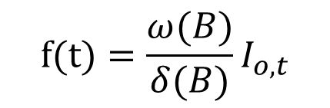
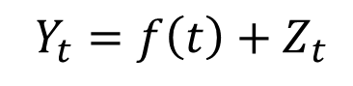

Modelos ARIMA con variables de intervención: identificación a posterior
Supongamos que en vez de observar Z_{t}, en realidad se observa una serie “intervenida” Y_{t} compuesta por la serie original Z_{t} más un término de intervención f(t) tipo AO, LS:
Caso de un AO:
Y_{t} es idéntica a Z_{t} excepto en una observación , en t=to, donde Y_{t} está aumentada (si w>0) o disminuida (si w<0) en una magnitud de w.
$$Y_{t}=f\left(t\right)+Z_{t}$$
$$f(t)=\frac{ω(B)}{δ(B)}I_{o,t}$$
I_{o,t} =
1 si t=to
0 si t≠to
$$Y_{t}=w∗I_{t}+Z_{t}$$

Slide 22

Modelos ARIMA con variables de intervención: identificación a posterior
El siguiente caso no es el que abarcamos en el curso… pero veámoslo…

Slide 23
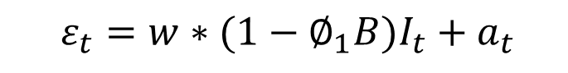
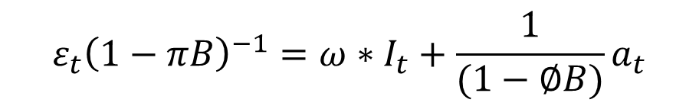
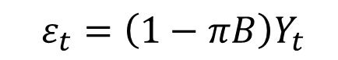
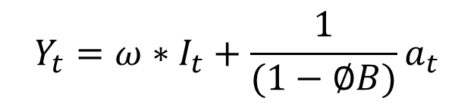
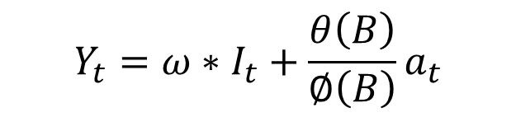
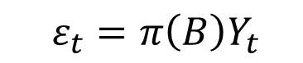
Modelos ARIMA con variables de intervención: identificación a posterior
Si filtramos Y_{t} con un polinomio π(B) y llamamos e_{t} los residuos de un modelo ARIMA con efecto de un outlier. Se puede escribir como:
Si se identifica un modelo ARIMA(1,0,0) y se sustituye en Y_{t}:
Si π=φ, se tiene:
$$ε_{t}=π\left(B\right)Y_{t}$$
$$ε_{t}=\left(1−πB\right)Y_{t}$$
$$Y_{t}=ω∗I_{t}+\frac{θ\left(B\right)}{∅\left(B\right)}a_{t}$$
$$Y_{t}=ω∗I_{t}+\frac{1}{(1−∅B)}a_{t}$$
$${ε_{t}\left(1−πB\right)}^{−1}=ω∗I_{t}+\frac{1}{(1−∅B)}a_{t}$$
$$ε_{t}=w∗(1−∅_{1}B)I_{t}+a_{t}$$

Slide 24

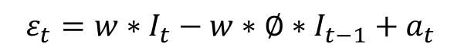
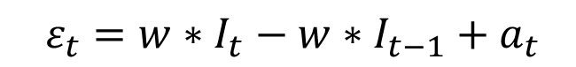
Modelos ARIMA con variables de intervención: identificación a posterior
$$ε_{t}=w∗(1−∅_{1}B)I_{t}+a_{t}$$
$$ε_{t}=w∗I_{t}−w∗∅∗I_{t−1}+a_{t}$$
Entonces los residuos e_{t} serán iguales a los a_{t}, excepto en t y en t-1.
Si φ=1 el modelo sería ARIMA(0,1,0) y se tendría:
Si utilizamos los residuos e_{t} para identificar los cambio, las intervenciones en la detección de los outliers que debe considerar que éstos ya tienen el efecto de las diferenciaciones aplicadas a Z_{t} (¿esto a qué técnica les recuerda?)
Cuando Z_{t} no es estacionaria, las mismas diferenciaciones aplican a cada una de las variables de intervención.
$$ε_{t}=w∗I_{t}−w∗I_{t−1}+a_{t}$$

Slide 25
Ejemplo de una intervención tipo AO en Y_{t}
Modelos ARIMA con variables de intervención: identificación a posterior

Slide 26
Ejemplo del “footprint” de una intervención tipo AO en los residuos e_{t}
Modelos ARIMA con variables de intervención: identificación a posterior

Slide 27
Ejemplo de una intervención tipo LS en Y_{t}
Modelos ARIMA con variables de intervención: identificación a posterior

Slide 28
Ejemplo del “footprint” de una intervención tipo LS en los residuos
Modelos ARIMA con variables de intervención: identificación a posterior

Slide 29


Modelos ARIMA con variables de intervención: aplicación
Veamos dos aplicaciones. Una con una única intervención y otra con más intervenciones en la modelización del presente caso.

Slide 30
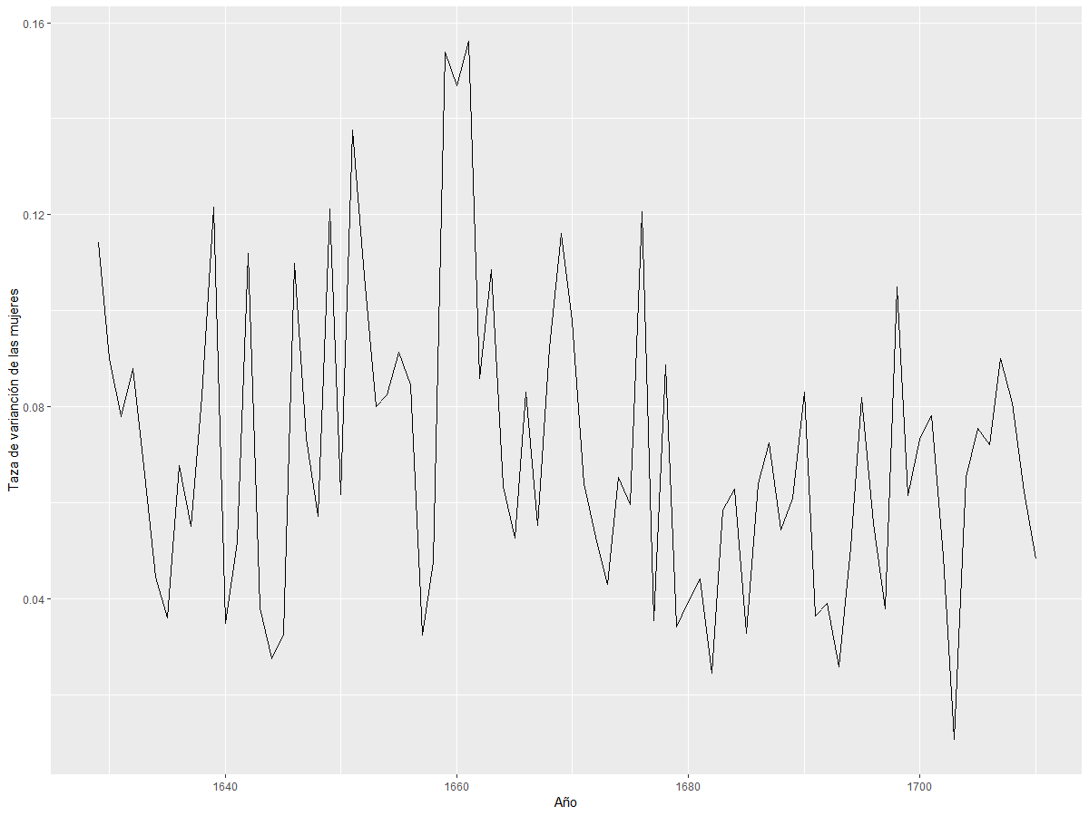
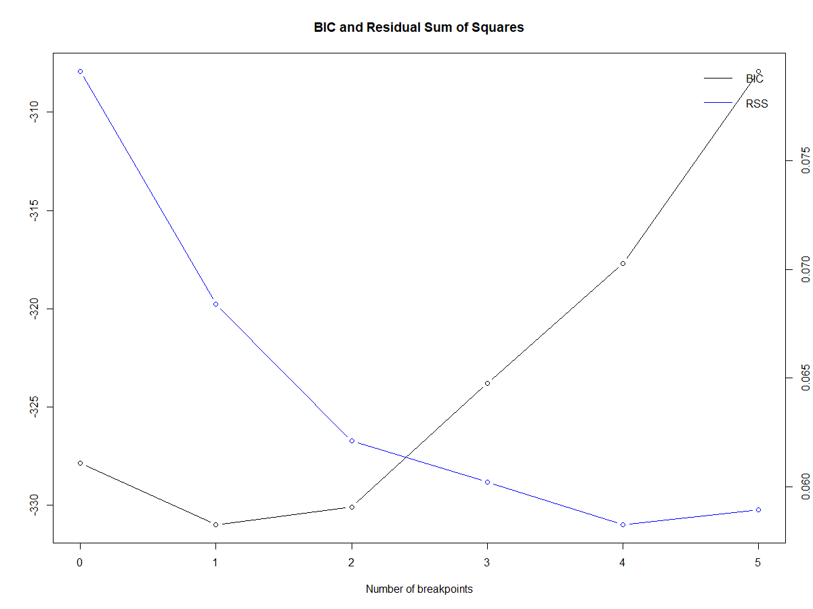
Modelos ARIMA con variables de intervención: aplicación
Taza de variación del género femenino

Slide 31
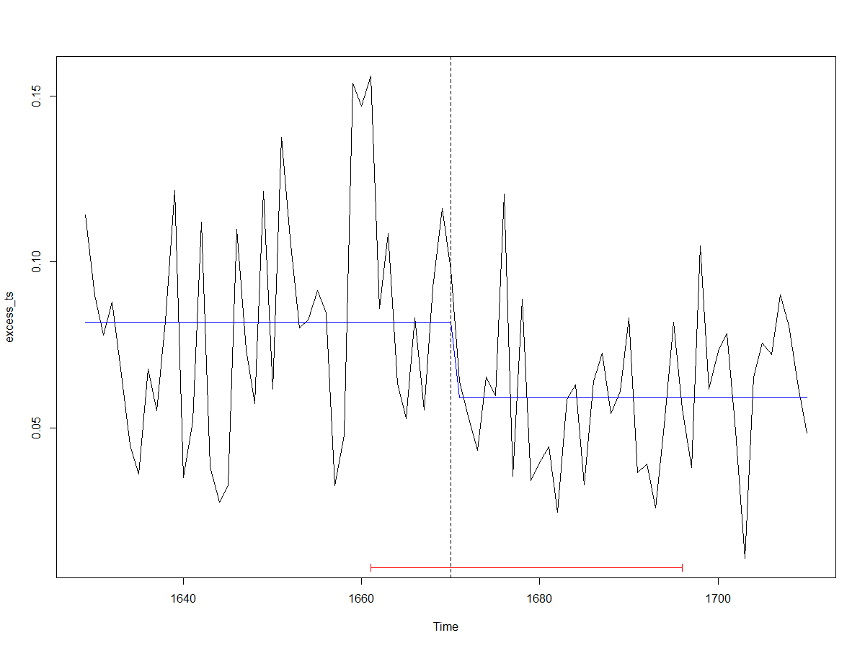
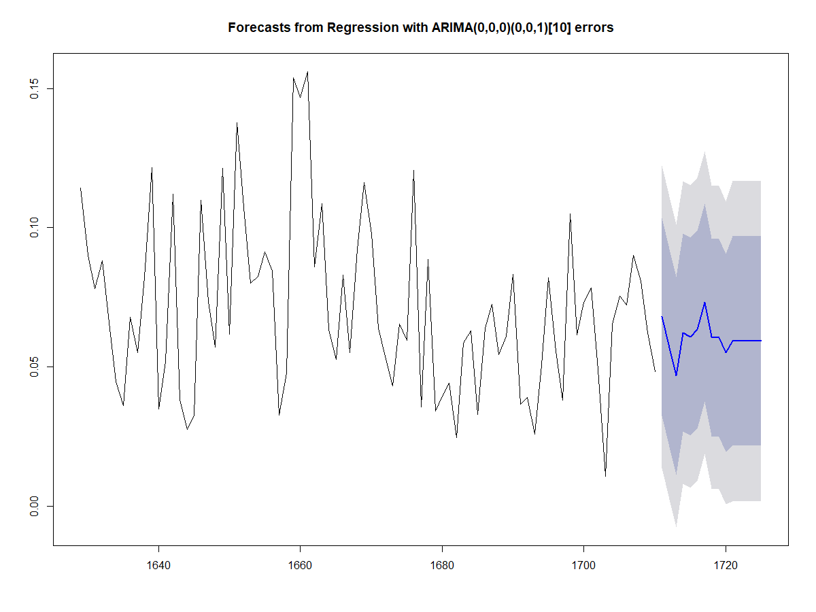
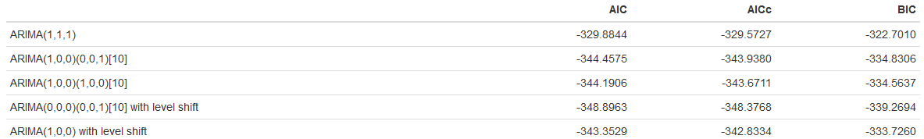
Modelos ARIMA con variables de intervención: aplicación

Slide 32
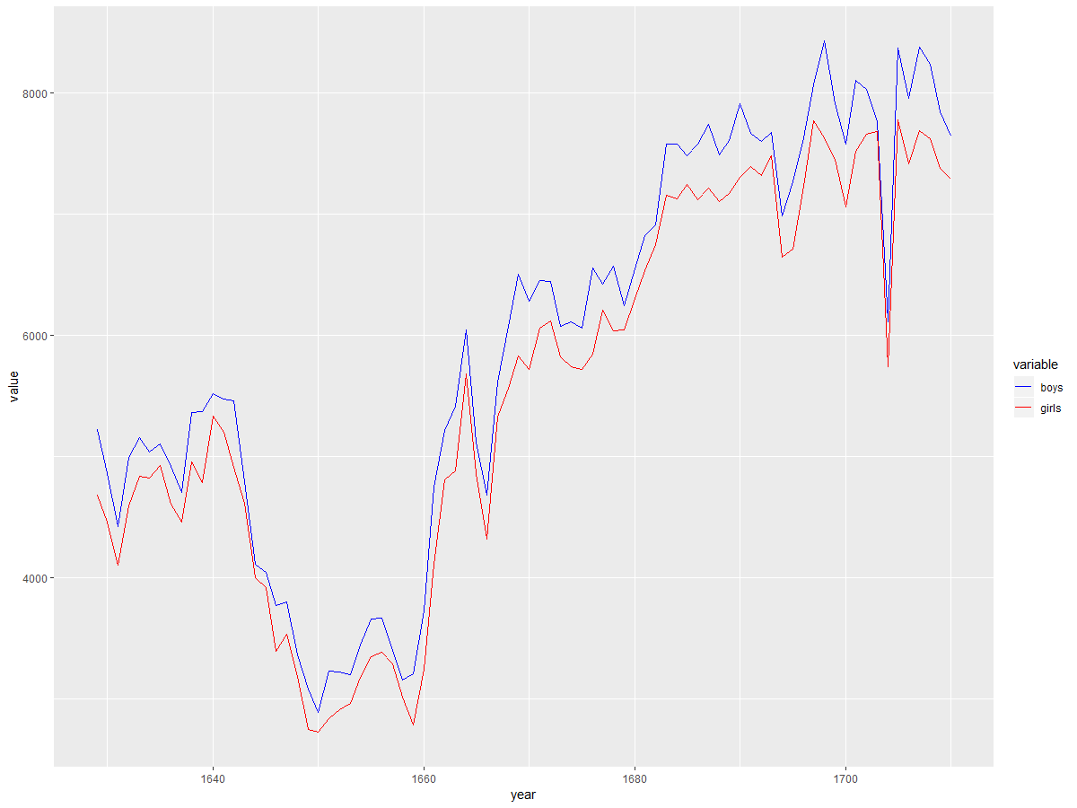
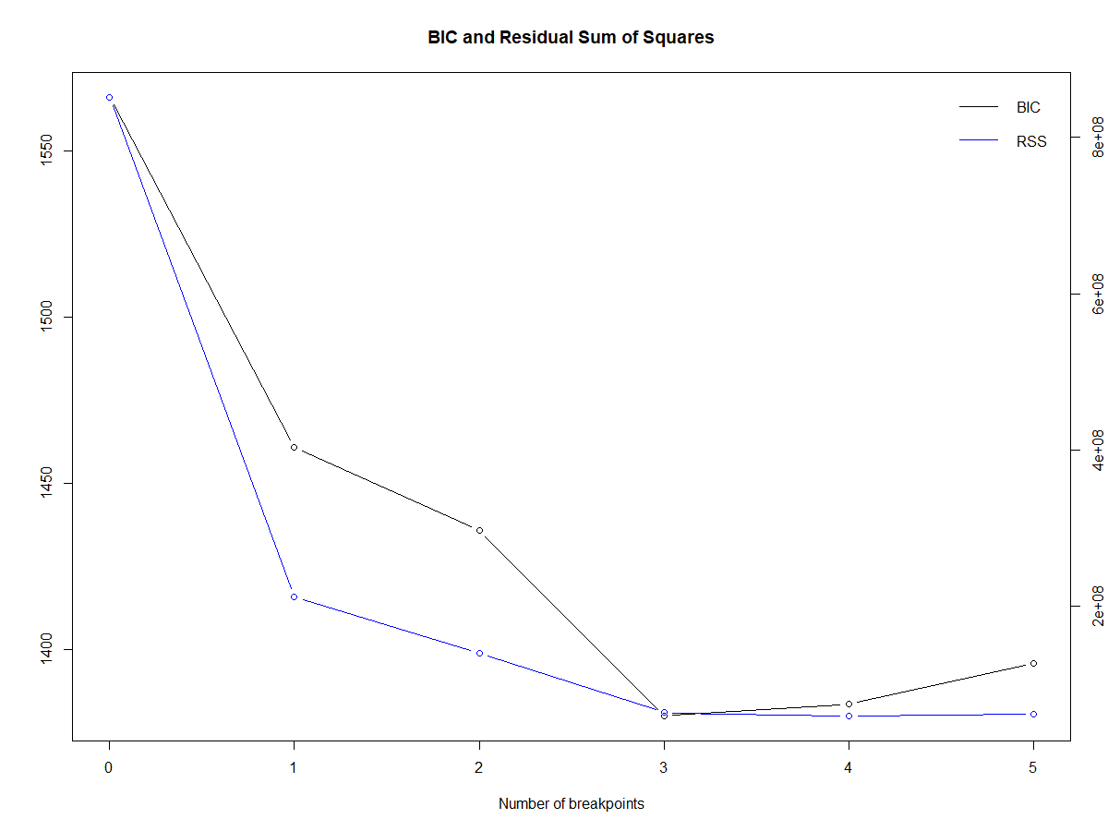
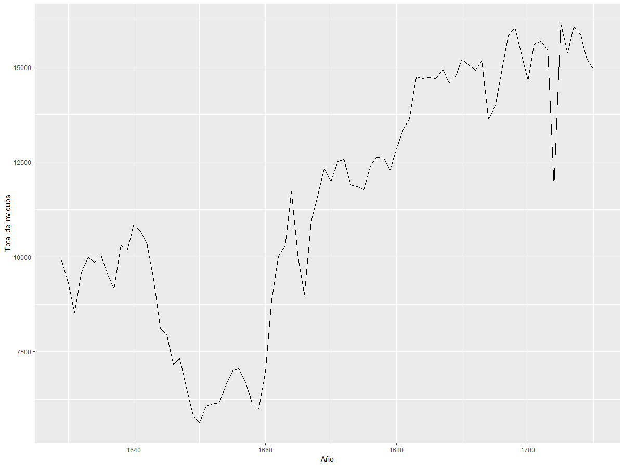
Modelos ARIMA con variables de intervención: aplicación
Total de personas

Slide 33
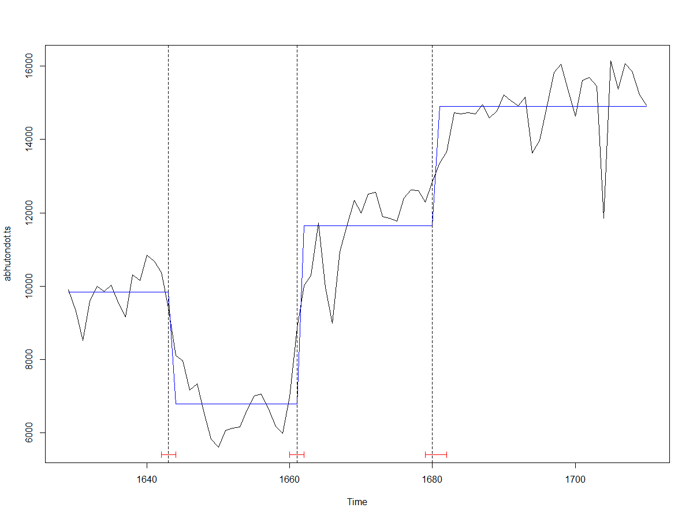
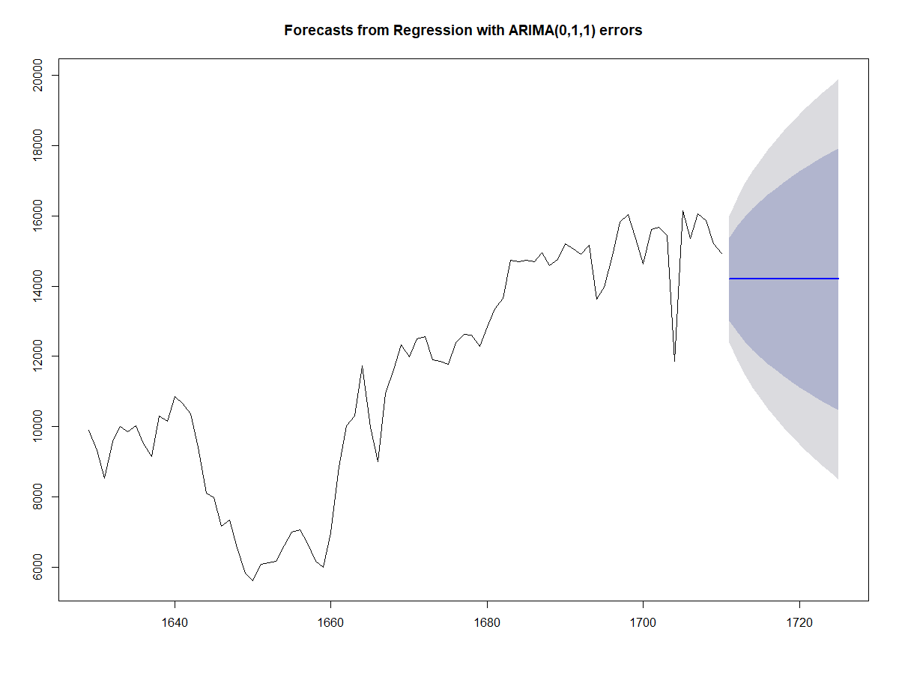
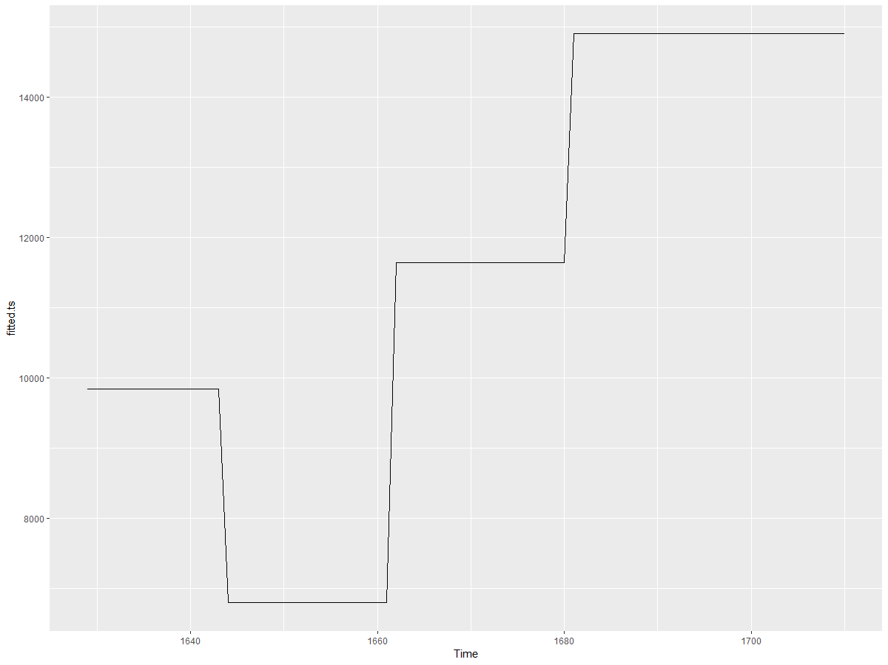
Modelos ARIMA con variables de intervención: aplicación

Slide 34
Pasos para agregar variables de intervención
Cuando no se conocen a priori los fenómenos exógenos que afectan a una serie:
Se ajusta el modelo ARIMA sin considerar variables de intervención;
Basados en los valores anómalos que se detecten en los residuos e_{t} (en la etapa de verificación), identificar las posibles variables artificiales que serán necesarias.
En cada caso, determinar el momento t_{o} en que se existe algún evento exógenos que afectó a la serie y determinar su causa.
Agregar las variables artificiales que sean necesarias, una para cada shock, con su estructura de coeficientes.
Las variables artificiales para los efectos calendario también se incorporan a la ecuación.
Se re-estima el modelo ARIMA incluyendo las variables artificiales.
Permanecen en la ecuación las variables artificiales y de calendario que sean significativas.

Slide 35
Pasos para agregar variables de intervención
Alertas de variables de intervención
Se usan como alertas de la necesidad de variables artificiales:
Valores extremos en el gráfico de los residuos e_{t}
Ausencia de normalidad en los residuos
Valores altos en el correlograma de los residuos en rezagos k que no son múltiplos de s, ni en los primeros rezagos
El criterio de experto.

Slide 36
Índice
1
Fundamentos
4
Efectos de calendario
2
¿Por qué debemos analizarlo de forma diferente?
3
Modelo ARIMA con intervención

Slide 37




Efectos de calendario
Se refiere a los cambios en el calendario que pueden afectar los niveles de la serie y por tanto, afectar las estimaciones del componente estacional y el ajuste del modelo. Estos se pueden ver como intervenciones recurrentes.
Semana Santa
Días de comercio
Años bisiestos
Feriados móviles
Carnavales
Etc…

Slide 38
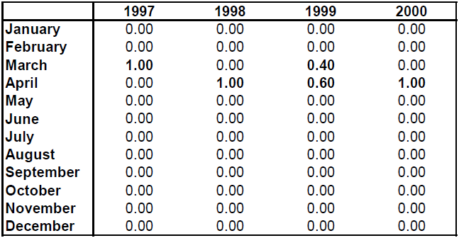


Efectos de calendario: la semana santa
Se refiere al efecto que puede tener sobre una variable el hecho de que la Semana Santa sea móvil (marzo/abril). Tiene un efecto significativo en variables de producción (IMAE).
Se ajusta con una variable dummy que contiene unos en los meses donde la Semana Santa está presente. Si la Semana Santa está entre marzo y abril, se pondera cada mes proporcionalmente al número de días festivos de cada mes.
Véase la siguiente tabla: nótese el efecto de 1999. ¿Qué podemos decir?

Slide 39
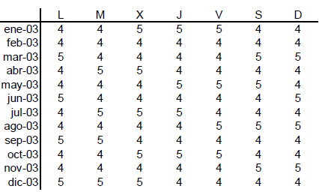
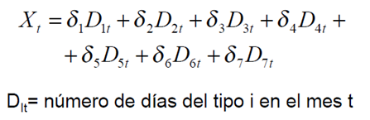
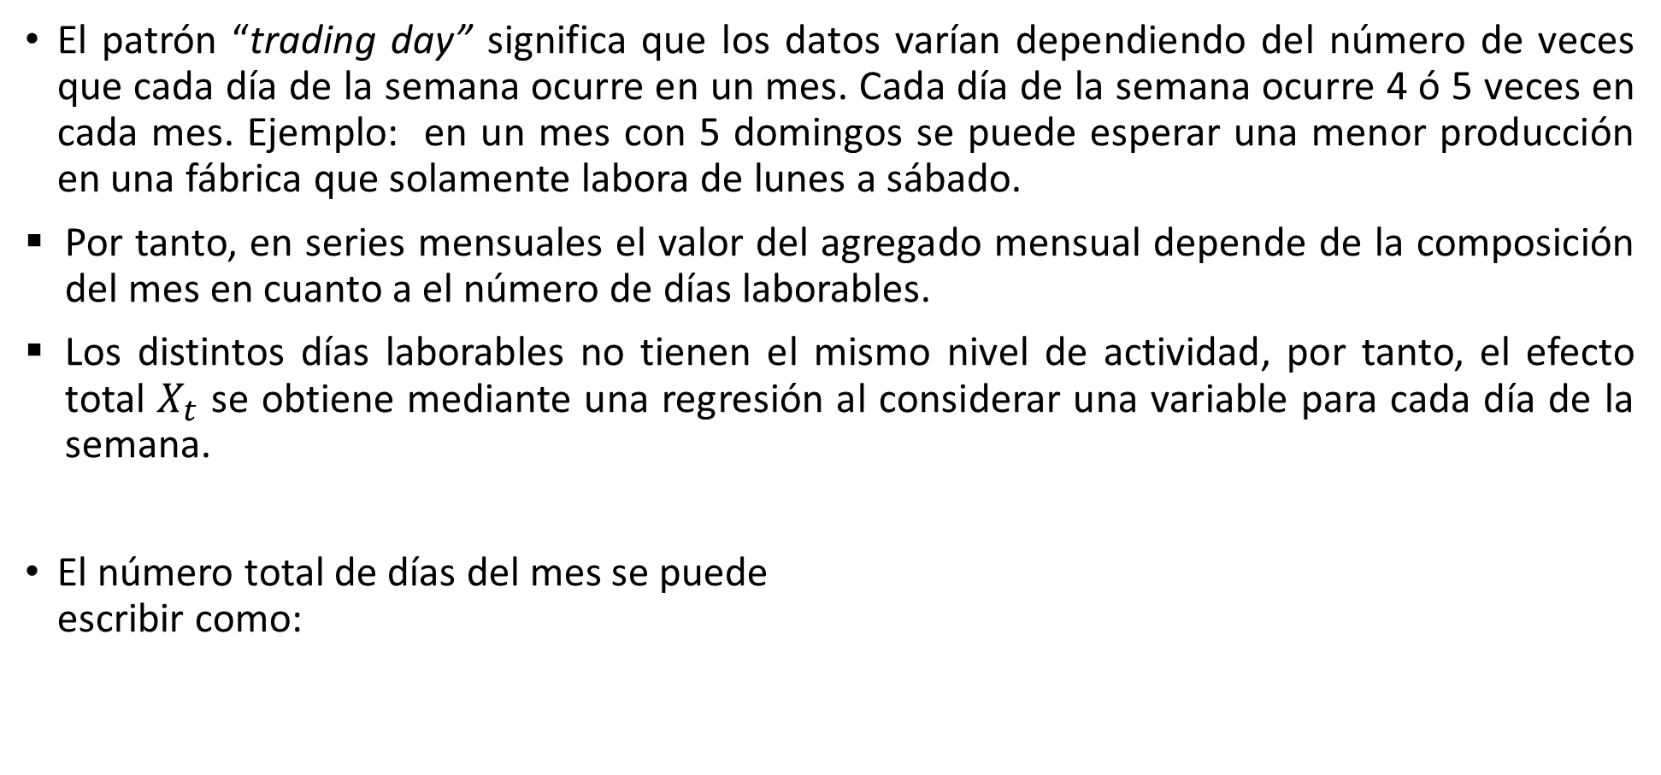
Efectos de calendario: días de comercio
El patrón “trading day” significa que los datos varían dependiendo del número de veces que cada día de la semana ocurre en un mes. Cada día de la semana ocurre 4 ó 5 veces en cada mes. Ejemplo: en un mes con 5 domingos se puede esperar una menor producción en una fábrica que solamente labora de lunes a sábado.
Por tanto, en series mensuales el valor del agregado mensual depende de la composición del mes en cuanto a el número de días laborables.
Los distintos días laborables no tienen el mismo nivel de actividad, por tanto, el efecto total $X_{t}$ se obtiene mediante una regresión al considerar una variable para cada día de la semana.
El número total de días del mes se puede escribir como:

Slide 40


Efectos de calendario
Otros feriados y años bisiestos
Los años bisiestos podrían tener un efecto en la variable de interés, debido a que en febrero de cada cuatro años hay un día adicional.
Las fiestas se captan con el componente estacional, pero algunas cambian de año en año.
La población afectada por una fiesta puede cambiar según su carácter (Nacional o regional).
Incluso si la fiesta cae siempre en el mismo mes, el día de la semana podría ser diferente y el efecto también sería diferente.
Los paquetes estadísticos especializados en modelos ARIMA contienen calendarios que permiten considerar estas variables en forma sencilla.

Slide 41
Índice
1
Fundamentos
4
Efectos de calendario
2
¿Por qué debemos analizarlo de forma diferente?
5
Valores faltantes y valores extremos
3
Modelo ARIMA con intervención

Slide 42
Valores faltantes y valores extremos
Los datos reales a menudo contienen valores perdidos, observaciones externas y otras características desordenadas. Tratar con ellos a veces puede ser problemático.
Valores faltantes (NA)
Los datos faltantes pueden surgir por muchas razones, y vale la pena considerar si el valor o la observación faltante deberá ser realmente tratada dado que se podría inducir a sesgos en el modelo estimado. Por ejemplo, supongamos que estamos estudiando datos de ventas para una tienda, y los valores faltantes ocurren en días festivos cuando la tienda está cerrada… ¿deberíamos imputar sí o no?
Pudimos más bien provocar un aumento en las ventas como resultado... Si lo permitimos en nuestro modelo de pronóstico, lo más probable es que subestimemos las ventas.
Para tratar los valores faltantes de una buena forma, es usar un modelo de regresión dinámica, con variables ficticias que indiquen si el día es día festivo o el día después del día festivo. Ningún método automatizado puede manejar tales efectos, ya que dependen del contexto de pronóstico específico.
En otras situaciones, el valor faltante puede ser esencialmente un evento aleatoria. Por ejemplo, es posible que alguien se haya olvidado de registrar las cifras de ventas o que el dispositivo de registro de datos haya funcionado mal. Si la sincronización de los datos faltantes no es informativa para el problema de pronóstico, entonces los valores faltantes se pueden manejar más fácilmente, y si podríamos entonces imputar el valor y así mejorar el proceso de estimación y de pronóstico

Slide 43
Valores faltantes y valores extremos
Algunos métodos permiten valores perdidos sin ningún problema. Por ejemplo, el método Naïve continúa funcionando, con el valor no faltante más reciente que proporciona el pronóstico para los futuros períodos de tiempo… en este caso este método me parece genial.
Las modelos como los ARIMA, modelos de regresión dinámica y modelos NNA funcionan correctamente sin causar errores al haber valores faltantes. Sin embargo, otras funciones de modelado no manejan valores faltantes, tales como ets (), stlf () y tbats (), etc, por lo que se deberá en imputar la observación,
Cuando los valores faltantes causan errores en el proceso de estimación, hay al menos dos formas de manejar el problema. Primero, podríamos tomar la sección de datos después del último valor faltante, asumiendo que hay una serie de observaciones lo suficientemente grande o larga como para producir pronósticos significativos (esto sería una forma un poco cobarde de realizar los análisis…). Alternativamente, podríamos reemplazar los valores faltantes con estimaciones. La función na.interp () está diseñada para este propósito. Veamos un ejemplo.
Los datos de gold contienen los precios diarios del oro matutino desde el 1 de enero de 1985 hasta el 31 de marzo de 1989. Esta serie fue proporcionada como parte de un proyecto de consultoría; Contiene 34 valores faltantes, así como un valor aparentemente incorrecto.

Slide 44
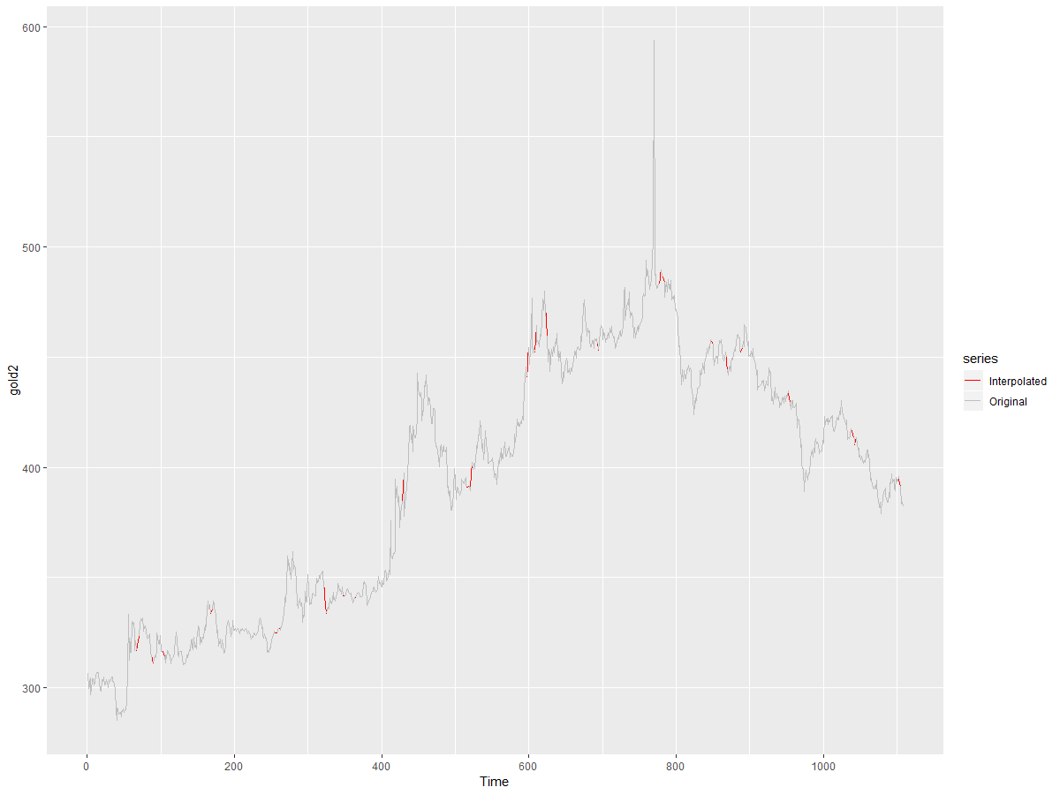
Valores faltantes y valores extremos
Para datos no estacionales como este, se utiliza la interpolación lineal simple para completar las secciones faltantes. Para los datos estacionales, se utiliza una descomposición STL para estimar el componente estacional, y las series ajustadas estacionalmente son interpoladas linealmente. Se proporciona una interpolación de valor faltante más sofisticada en el paquete imputeTS.
https://cran.r-project.org/web/packages/imputeTS/index.html

Slide 45
Valores faltantes y valores extremos
Los valores atípicos son observaciones que son muy diferentes de la mayoría de las observaciones en la serie de tiempo (muy grande, muy pequeñas, o tiene una situación o un movimiento anormal…). Pueden ser errores sistemáticos, o simplemente pueden ser casos inusuales. Todos los métodos que hemos considerado hasta ahora (menos la intervención) no pueden hacer frente cuando se posee valores extremos. Muchas veces se opta por quitarlo del análisis, otras se trabaja el proceso de estimación.
Reemplazar los valores atípicos sin pensar en por qué han ocurrido es una práctica peligrosa. Pueden proporcionar información útil sobre el proceso que produjo los datos, y que debe tenerse en cuenta al realizar el pronóstico. Sin embargo, si estamos dispuestos a asumir que los valores atípicos son errores genuinos (sistemáticos), o que no ocurrirán en el período de pronóstico, reemplazarlos puede facilitar la tarea de estimación y de pronosticar.
La función tsoutliers () está diseñada para identificar valores atípicos y sugerir valores de reemplazo potenciales. Veamos el caso con el archivo gold

Slide 46
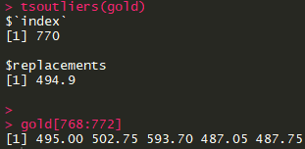
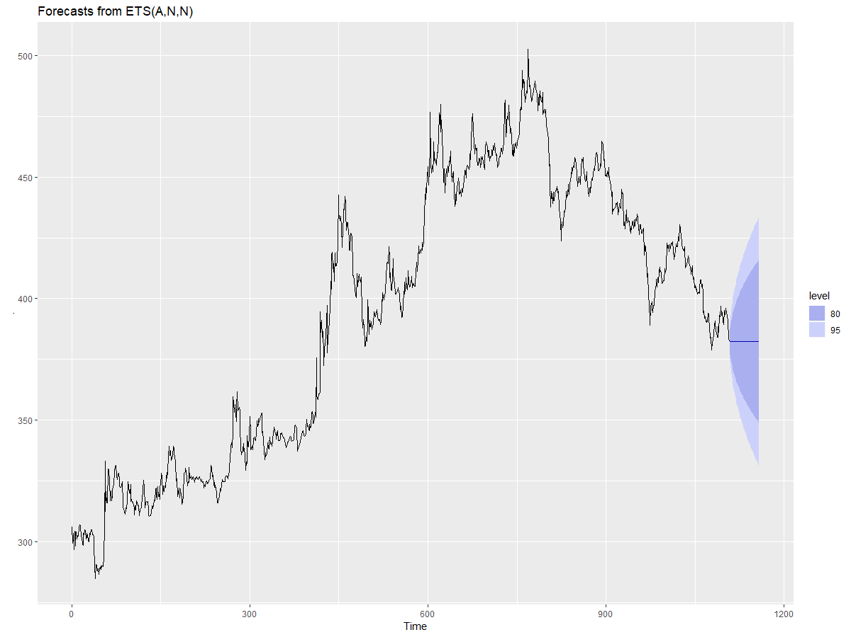
Valores faltantes y valores extremos
En el presente caso, el valor “593.7” fue un error de digitación. El valor correcto era “493.7”
Otra función útil es tsclean() que identifica y reemplaza valores atípicos, y también reemplaza valores perdidos. Obviamente, esto debe usarse con cierta precaución, pero nos permite usar modelos de pronóstico que son sensibles a los valores atípicos, o que no manejan los valores faltantes. Por ejemplo, podríamos usar la función ets () en la serie gold, después de aplicar tsclean ().
Los valores atípicos y faltantes se han reemplazado por valores estimados.

Slide 47
Índice
1
Fundamentos
4
Efectos de calendario
2
¿Por qué debemos analizarlo de forma diferente?
5
Valores faltantes y valores extremos
3
Modelo ARIMA con intervención
6
Para la tarea…

Slide 48


Para la siguiente tarea…
Si cree que en la serie posee intervención, entonces aplique el análisis visto en clases.
Sino, por favor modifique una parte de su serie, y aplique la intervención, y compare los resultados y la mejora de haber aplicado la intervención.

Slide 49

Conclusión
El presente capítulo amplió los modelos ARIMA mediante la introducción del análisis por intervención.
La intervención se puede utilizar tanto para un solo hecho irregular, así como para un cambio de nivel de cierto período.
Existen dos tipos de intervenciones: las variables indicadores y los polinomeos en los términos de error.
Los días festivos, años bisiestos, etc., se pueden pensar somo intervenciones recurrentes.
Finalmente, se pueden utilizar ciertas funciones en la limpieza de valores faltantes, así como la detección de valores extremos

Slide 50


